Slide 1


Accessibilité, diversité et inclusion
[LIEU DU PROJET]
DATE

Slide 2
Comment utiliser ce document
Directives - Retirez cette page avant l'utilisation
OBJECTIF et DESTINATAIRE : Cette présentation est destinée aux comités de diversité et d’inclusion de votre organisation. Elle vise à mettre en lumière les nombreux éléments de conception qui permettent d’offrir au personnel un milieu de travail plus accessible et favorisant la diversité et l’inclusion.
Vous pouvez aussi utiliser cette présentation avec les ressources en ressources humaines et en gestion des locaux qui sont responsables notamment des demandes d’accommodement du personnel.
QUAND : Il est suggéré d’engager vos comités dans la phase 1 du projet, après l’annonce à tout le personnel.
COMMENT : Rencontre virtuelle ou en personne.
AVERTISSEMENT
Ce document présente les grands principes de conception d’un milieu de travail GC.
Ayez en tête que le Programme de transformation du milieu de travail (PTMdT) mise sur la réutilisation des divisions existantes de l’édifice, et la conservation des matériaux et équipements qui sont toujours fonctionnels. Cela pourrait donc limiter l’application de certains principes énumérés dans la présentation.
Consultez votre équipe de projet de SPAC pour vérifier que les différents éléments s’appliquent à votre projet.
Source : L’information fournie dans ce document provient du Guide de conception du Milieu de travail GC.
La version anglaise de ce document est disponible ici : version ANG

Slide 3

Objectif et ordre du jour
Objectif
Présenter le nouveau milieu de travail sous l’angle de l’accessibilité et de l’inclusion en démontrant qu’il propose des options appropriées pour répondre à des besoins précis, ou simplement pour travailler confortablement sur les étages modernisés.
Sujets abordés
L’égalité d’accès
L’ergonomie
L’accessibilité
La conception pour la neurodiversité
Les options pour l’hypersensibilité
La conception d’inspiration autochtone

Slide 4
Égalité d’accès
Dans un milieu de travail GC, les points de travail ne sont pas attribués.
Cela offre plusieurs avantages aux employés, soit de pouvoir :
avoir un accès égal à de nombreux points de travail
choisir le point de travail qui correspond le mieux aux tâches et activités qu’ils doivent réaliser (niveau de bruit, équipement disponible)
s’installer à un endroit qui correspond aux préférences personnelles (température, luminosité, etc.)

Slide 5
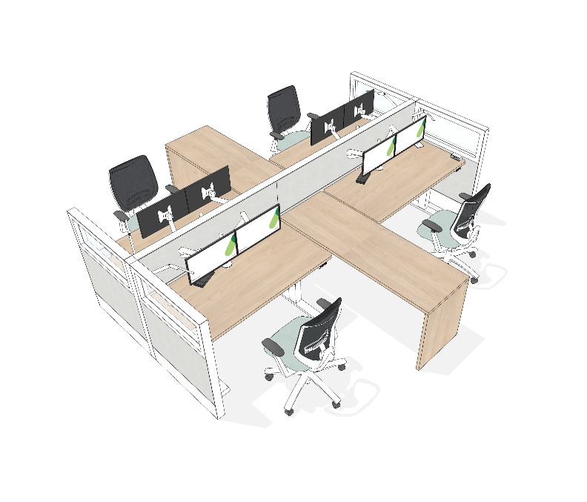
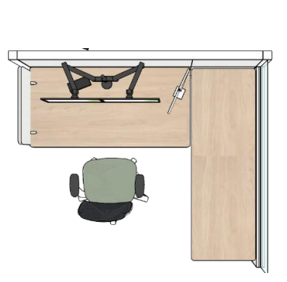
Ergonomie des postes de travail
Surface de travail à hauteur réglable (assis / debout)
Chaises à hauteur réglable
Bras de support de moniteur extensible et facile à régler
Modules d’alimentation accessibles
Appareil d’éclairage à intensité réglable
Notes:
Les postes de travail sont ergonomiques par défaut, un élément qui contribue à la diminution du nombre de demandes d’accomodation.
De plus, avec les modules d’alimentation à la hauteur du bureau, plus besoin de se pencher ou d’aller sous le bureau pour brancher ses appareils.

Slide 6
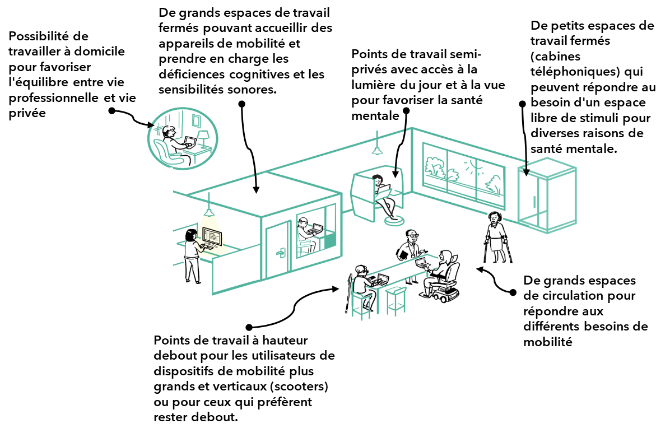
L’accessibilité en bref
Notes:
Lors de la session d’information à tout le personnel, nous avons vu quelques-uns des éléments d’accessibilité de la conception d’un Milieu de travail GC.
Cette présentation va plus en profondeur en abordant l’ergonomie, les fonctionnalités accessibles des différents points de travail. Nous verrons également comment la conception soutien les besoins liés à la neurodiversité.

Slide 7
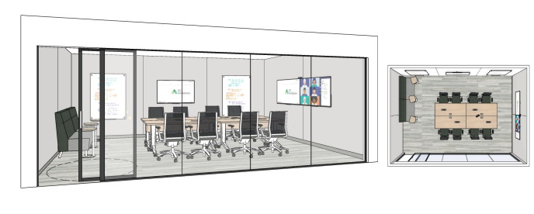
Accessibilité des salles
Éléments d’accessibilité s’appliquant aux salles de concentration, de réunion, de travail, de projet ainsi qu’aux cabines téléphoniques accessibles :
Modules d’alimentation accessibles
Chaises de conférence à hauteur réglable et sur roulette
Porte coulissantes (doit s’ouvrir facilement) avec poignée et bordure contrastante
Largeur des allées appropriées
Télévisions ou écrans sur plus d’un mur (salles de réunion seulement)
Exemple d’une salle de réunion pouvant accueillir jusqu’à 12 personnes.
Notes:
Les salles sont plus accessibles et plus confortables.
Elles offriront d’ailleurs plus d’intimité que démontré dans l’image, puisque les surfaces vitrées sont habituellement couvertes d’une pellicule givrée.
Dans les salles de réunion, les module d'alimentation seront au milieu des tables.

Slide 8
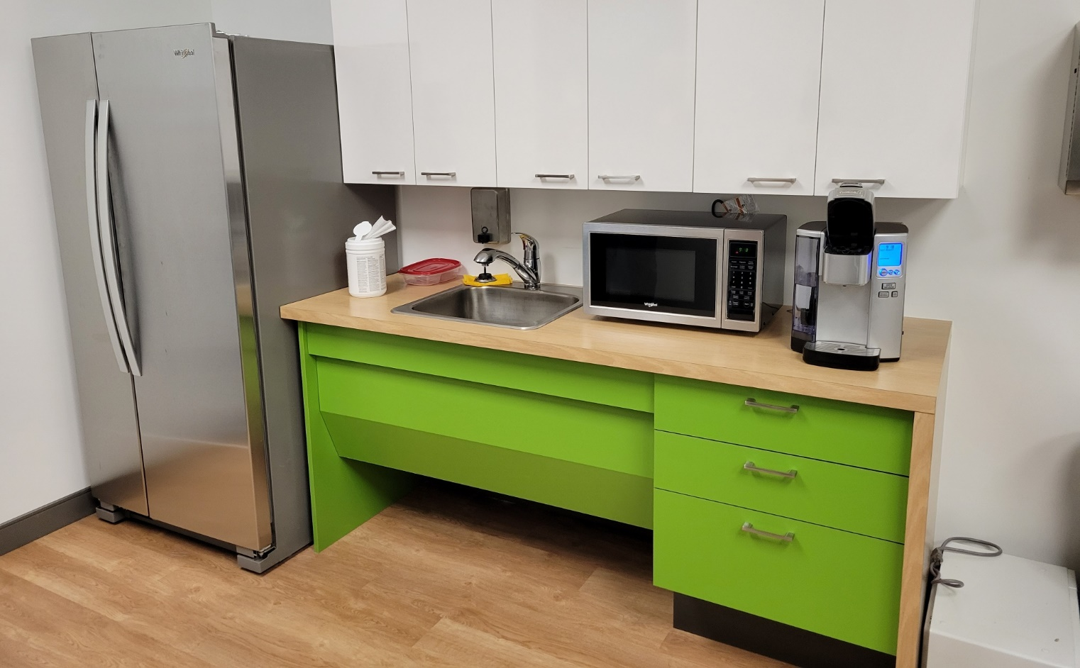
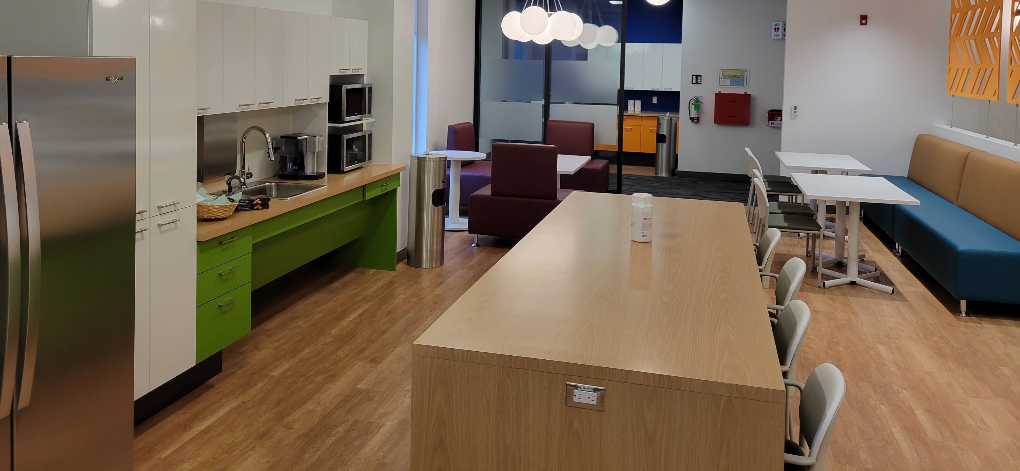
Accessibilité des cuisinettes
Conception
Espace dégagé sous l’évier
Hauteur variée entre le comptoir et l’ilôt
Ameublement et utilisation
Réfrigérateur à portes côte à côte, ou avec le congélateur situé dans la partie inférieure.
Les articles rangés dans les armoires supérieures doivent aussi l’être aussi dans les armoires inférieures
Variété de sièges
Notes:
Conception
Espace dégagé sous l’évier : pour faciliter l’accès aux chaises roulante
Hauteur variée entre le comptoir et l’ilôt : pour les différentes hauteurs disponibles permettent d’accueillir le plus grand nombre d’employés possibles
Ameublement et utilisation
Réfrigérateur à portes côte à côte : ouvrir des portes moins grandes facilitent l’accès aux personnes en chaise roulante. Si le congélateur et le réfrigérateur son côte à côte cela est encore plus accessible pour les personnes pour qui le congélateur dans la partie supérieur serait inatteignable.
C’est pourquoi l’option du congélateur dans la partie inférieur et la partie réfrigérée dans la partie supérieure est aussi privilégiée.
Ce qui est disponible dans les armoires supérieures doit l’être aussi dans les armoires inférieures
Variété de sièges : cela personne aux personnes avec diverses mobilité de pouvoir y trouver son compte. Ex : une personne qui a une mobilité réduite optera pour une chaise avec des appuis bras pour s’aider à s’asseoir et se lever.

Slide 9
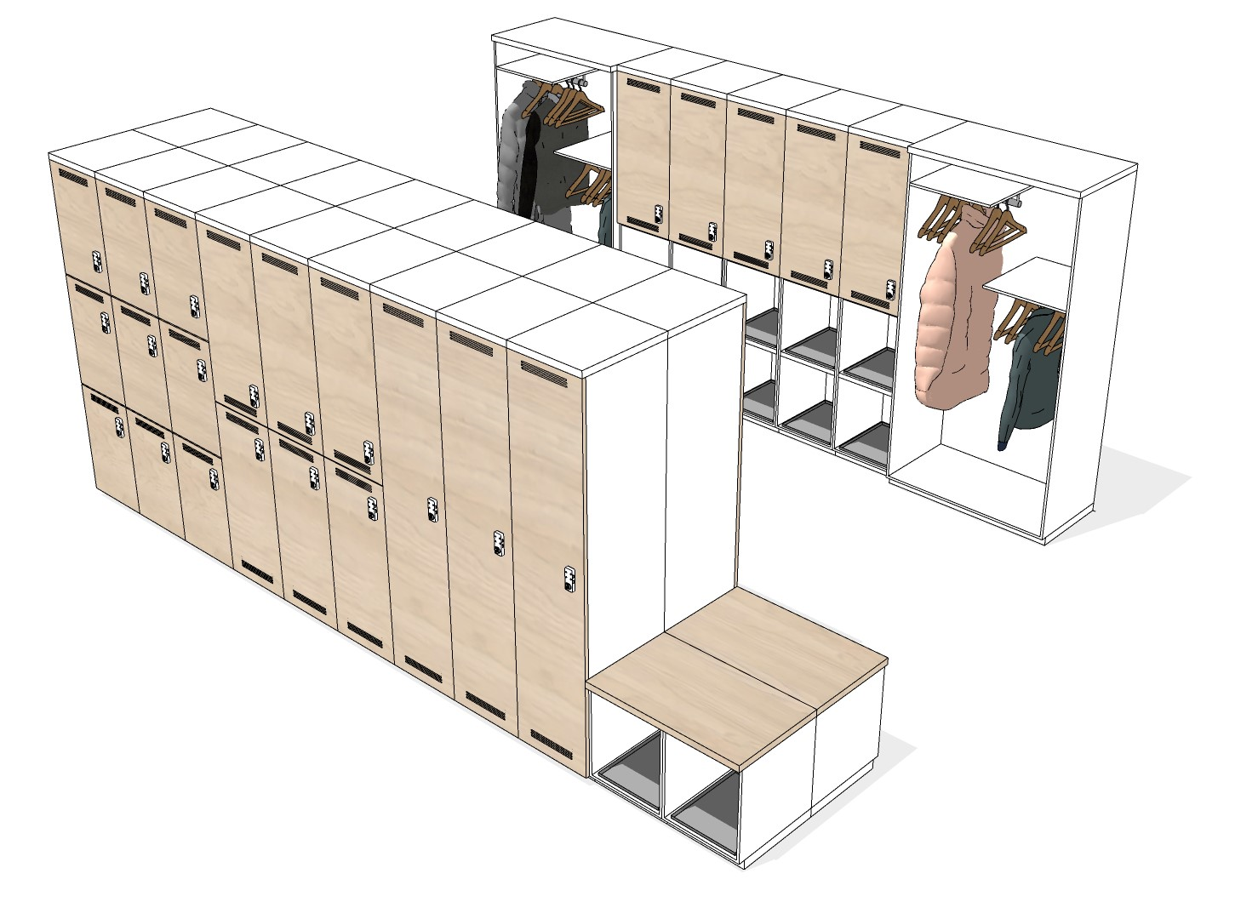
Accessibilité de l’aire des casiers
L’aire de casiers comprend des placards pour les manteaux. Les tringles des placards sont différentes hauteurs pour en faciliter l’accès.
On y trouve aussi des bancs pour les personnes devant s’asseoir pour mettre ou enlever leurs chaussures.
Trois formats de casiers offrent un accès à différentes hauteurs et répondent à des besoins de rangement variés.
Notes:
L’aire des casiers est conçue pour être accessible aux personnes en fauteuil roulant ainsi qu’aux personnes ayant différents besoins de mobilité.
On cherche aussi à proposer des serrures mécaniques qui accommoderont le personnel ayant des besoins liés à la dextérité. *(C’est un élément sur lequel le Programme de transformation du milieu de travail se penche présentement – solution finale à confirmer).

Slide 10
Autres éléments d’accessibilité
Contrastes
Lorsque c’est possible, la conception prévoit des couleurs contrastantes aux transitions entre les planchers et les murs, les portes et les murs adjacents ainsi que les portes et les cadres de porte.
Braille
Les panneaux suivants sont en braille en conformité avec le Programme de coordination de l’image :
Salles de toilette
Escaliers
Escaliers de sortie

Slide 11
Autres éléments d’accessibilité (suite)
Ce qui ne relève pas de notre organisation
Pour les composantes de l’immeuble de base, la norme CSA B651-23 sur l’accessibilité des bâtiments établit les exigences minimales en matière d’accessibilité pour les personnes handicapées.
Elle couvre les aspects tels que :
les voies accessibles;
les portes;
les rampes;
les ascenseurs;
les toilettes;
les systèmes d’alarme;
les panneaux;
le braille, etc.
Ces éléments ne peuvent donc pas faire partie de notre projet de modernisation.

Slide 12
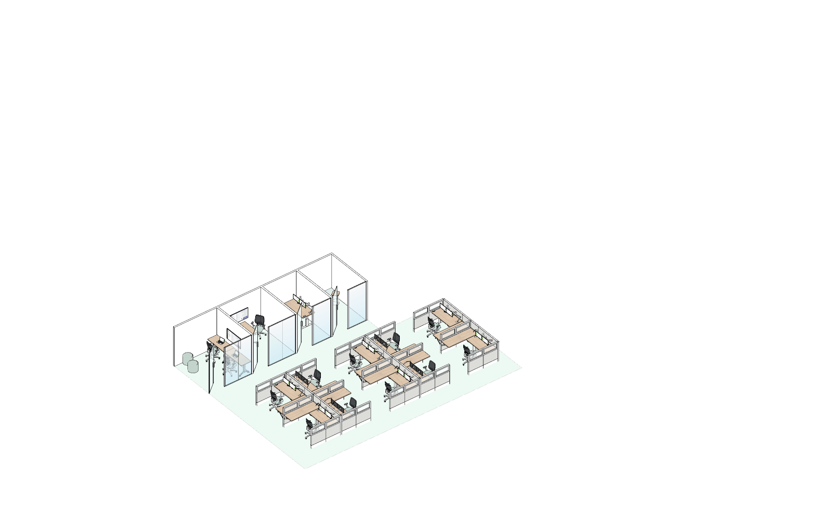
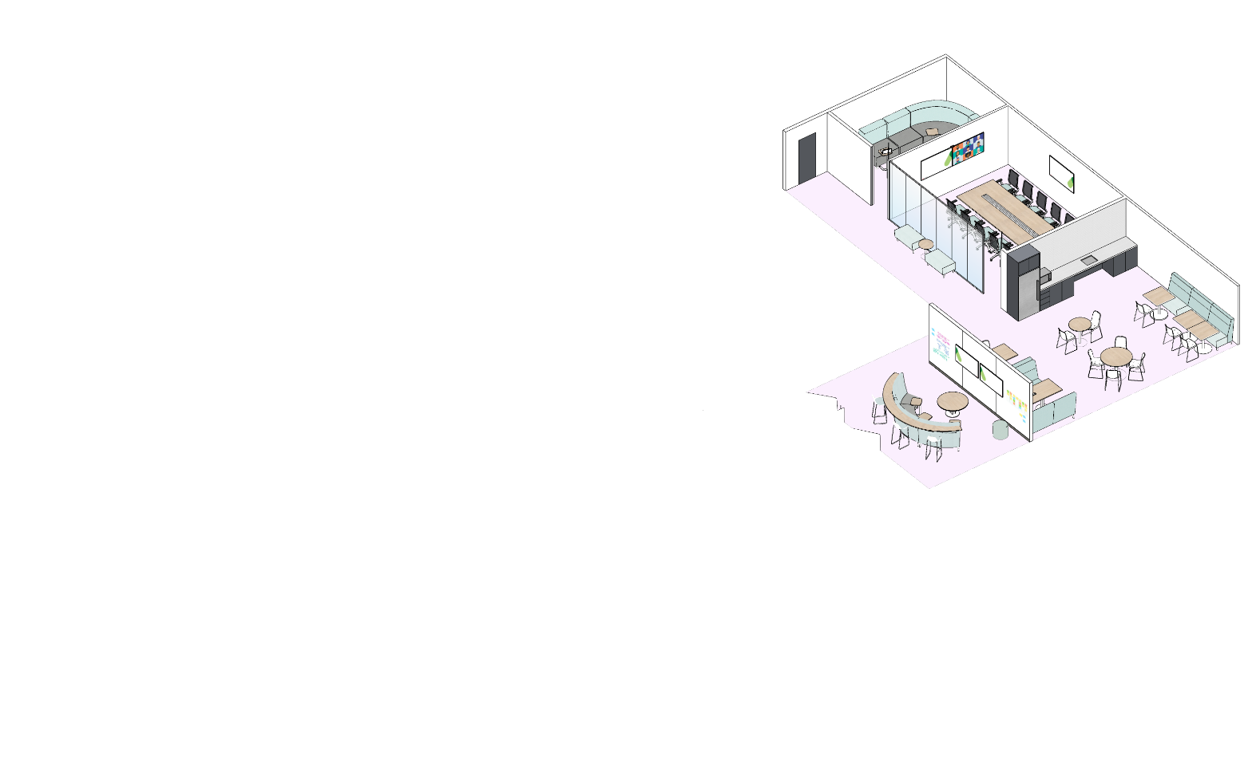
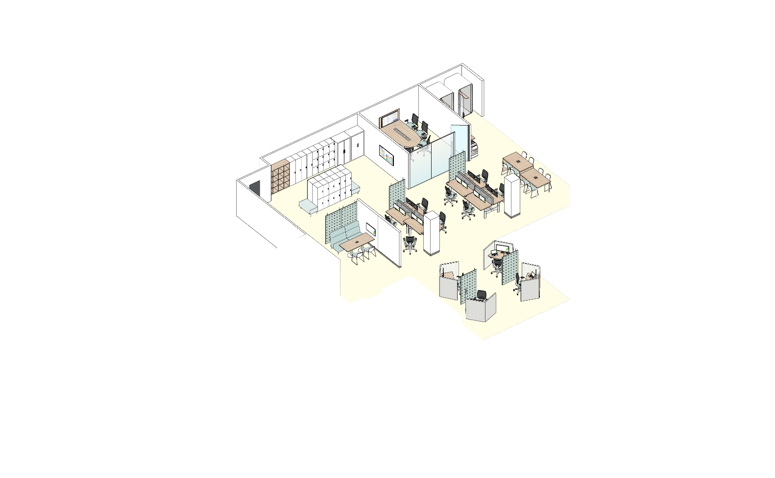
Conception pour la neurodiversité
Espaces refuges silencieux (cabines téléphoniques et salles de concentration)
Trois zones distinctives avec différents de niveaux de stimulation (visuelle et acoustique)
Zone tranquille
Séparations pour réduire les distractions visuelles
Zone de transition
Zone interactive
Circulation claire et intuitive (sentiment d’ordre)
Espace agréable de rassemblement, socialisation et collaboration informelle
Espaces refuges
Variété de dispositions et de paramètres des postes
Notes:
La neurodiversité reconnaît que chaque individu peut avoir besoin d'un niveau différent de stimulation environnementale pour se sentir à l'aise et productif dans le milieu de travail.
Pour la neurodiversité soulignons l’importance d’avoir une grande variété de points de travail, distribués dans chacune des zones du Milieu de travail GC.
** Pour plus d’information sur le sujet, consultez le Guide conceptuel pour la neurodiversité : Front cover (gccollab.ca).

Slide 13
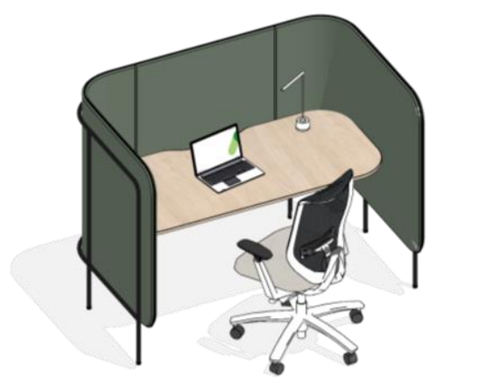
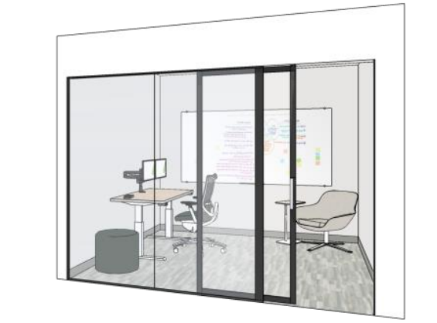
Options pour l’hypersensibilité à la lumière
Il peut s’agir d’hypersensibilité aux lumières vives, telle que la lumière naturelle, celle provenant d’ampoules fluorescentes ou de l’écran d’ordinateur.
Les employés peuvent :
utiliser une salle de concentration équipée d’une lampe;
choisir un point de travail situé dans une zone plus sombre de l’étage;
un point de travail dont l’écran n’est pas positionné devant ou derrière une fenêtre;
régler le store ou la toile de la fenêtre.
Note
Le système d’éclairage n’est pas modifié dans le cadre du projet.
La salle de concentration et la capsule de travail peuvent être des options intéressantes.
Notes:
* Dans les projets relevant du PTMdT, les éléments qui font partie de l’immeuble de base ne sont pas touchés, notamment l’électricité et l’éclairage.

Slide 14
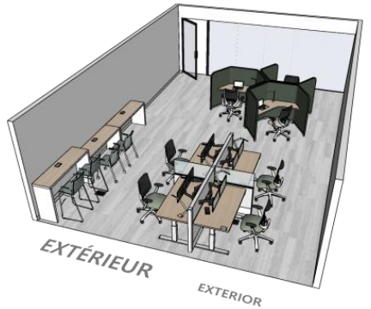
Options pour l’hypersensibilité sonore
Il peut s’agir d’hypersensibilité à des niveaux de bruits élevés sur le lieu de travail, liés à la circulation des employés, aux discussions ou à de l’équipement de bureau, qui causent des difficultés de concentration.
Les employés peuvent :
s’installer à un point de travail dans la zone tranquille de l’étage
choisir un point de travail dans la salle d’étude
s’installer dans une salle de concentration
utiliser un casque anti-bruit
La salle d’étude est une pièce où règne une tranquillité absolue. Elle est idéale pour le travail requérant un haut niveau de concentration.
Notes:
*La salle d’étude n’est pas toujours intégrée à la conception des espaces, veuillez valider avec l’équipe de projet de SPAC.

Slide 15
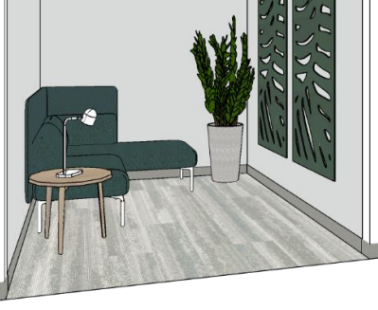
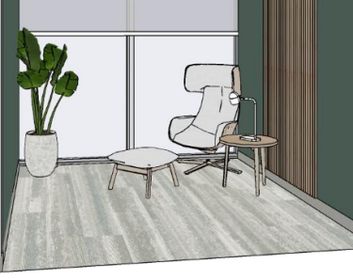
Besoins en matière de santé mentale, de santé physique et de maternité
Des salles de mieux-être à la disposition du personnel
Caractéristiques
Aspect et atmosphère différentes du reste du milieu de travail
Confortable
Destiné à créer un sentiment d’isolement dans un environnement trop stimulant.
Utilisations possibles
Réflexion tranquille
Méditation
Exercices de relaxation
Écoute de musique
Allaitement
Soulagement sensoriel
Pratiques spirituelles
Notes:
Pour la santé mentale, en plus des salles de concentration et autres options de points de travail disponibles, une salle de mieux-être sera aménagée à chaque étage (si cela est possible).
C’est un local dans lequel les employés peuvent s’échapper de l’environnement de travail traditionnel. Voici ses caractéristiques et quelques exemples d’utilisation.

Slide 16

Conception d’inspiration autochtones
Lien avec la nature
Inclusion d’éléments naturels (biophilie)
Optimisation de la lumière naturelle, des vues et des liens avec l’environnement
Murales
Choix des couleurs et des matériaux
Durabilité
Réutilisation du mobilier et de l’équipement existant fonctionnel
Recyclage et élimination appropriée des déchets liés à la renovation
Art
Possibilité d’installer des oeuvres d’art autochtone*
Reconnaissance du territoire
Installation d’une reconnaissance permanente du territoire**
Exemple d’intégration d’éléments de biophilie et exemple de murale.
Notes:
En appui à l’engagement de notre organisation quant à la réconciliation, nous incorporerons des éléments adéquats sur le plan culturel occasionnant des possibilités économiques pour les Autochtones.
Optionnel : Indiquez si vous engagerez l’un de vos comité pour choisir des oeuvres d’art.
* L’acquisition d’oeuvres d’art est un projet qui sera mené par l’organisation, le PTMdT fourni des endroits et supports pour les installer.
*La reconnaissance du territoire est un élément que SPAC développe présentement, le tout devra être confirmé plus tard dans le projet.

Slide 17
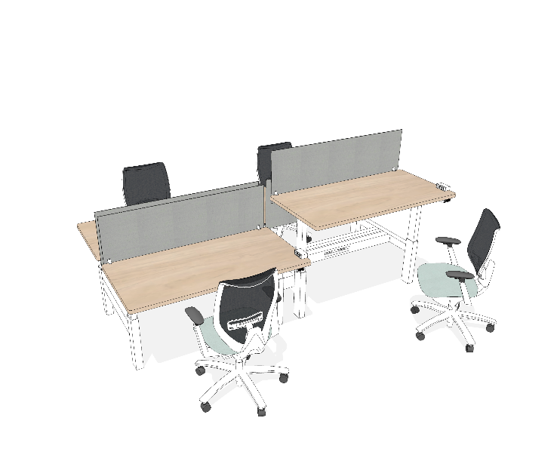
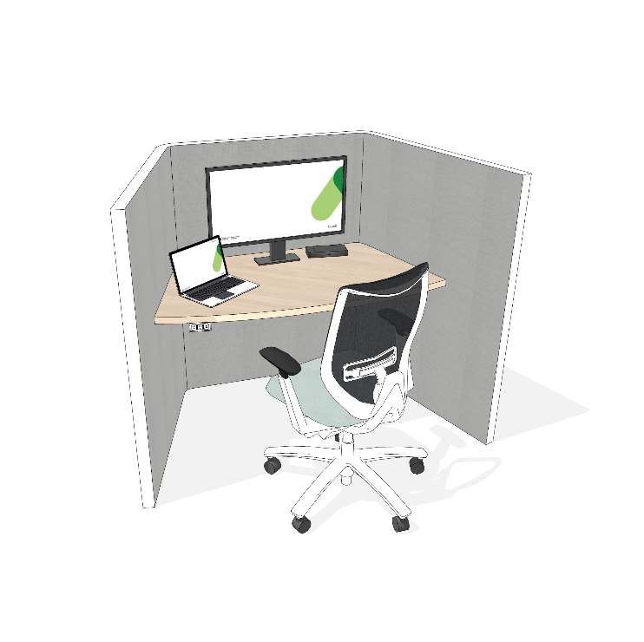
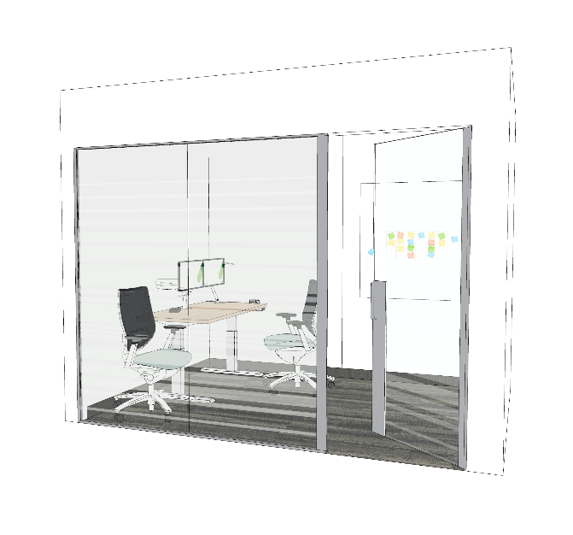
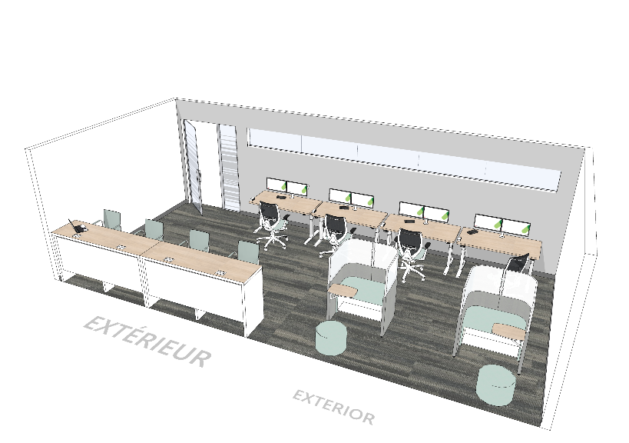
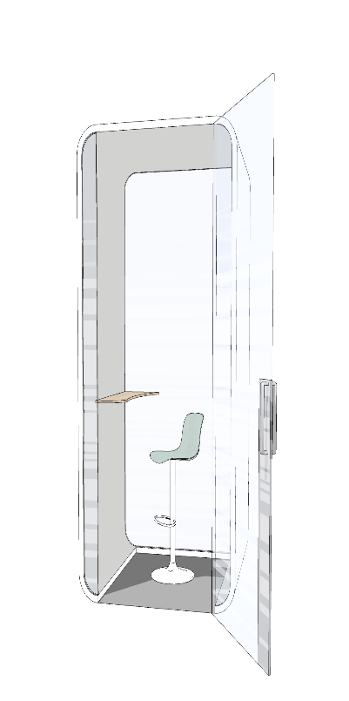
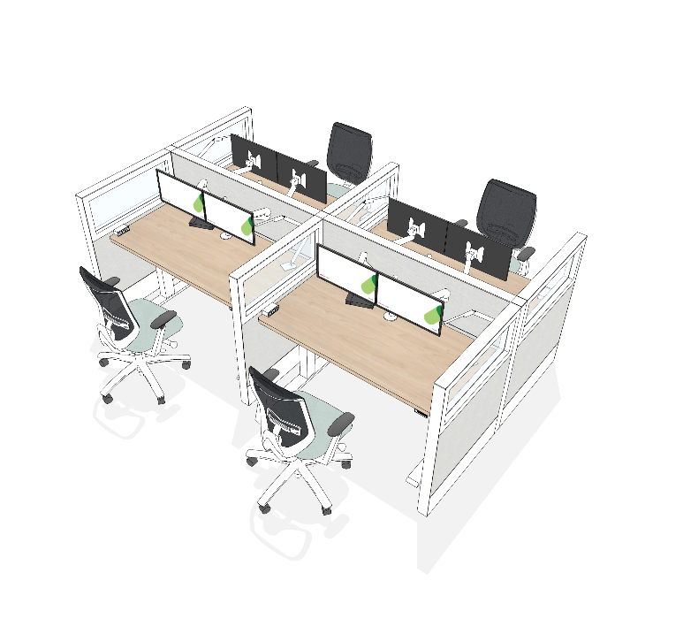
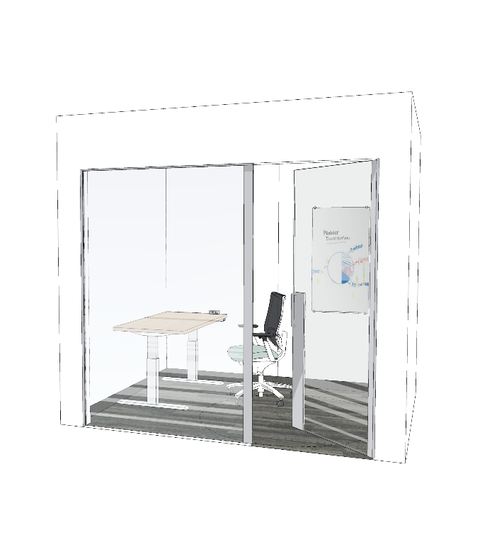
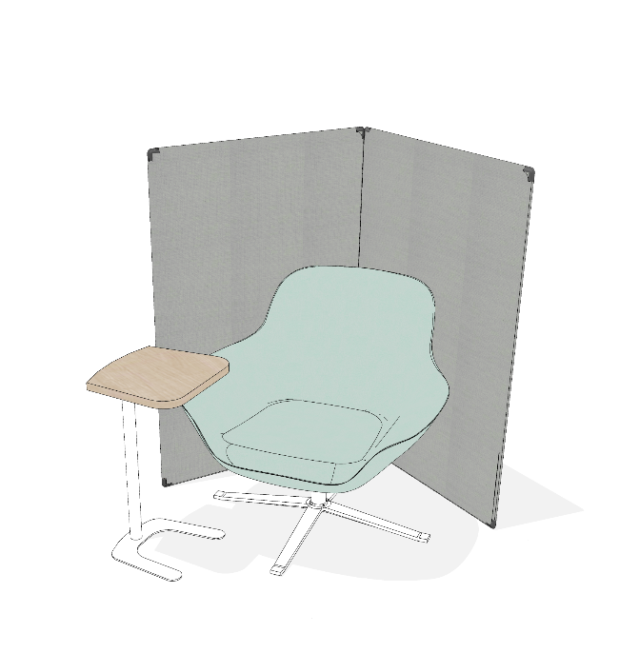
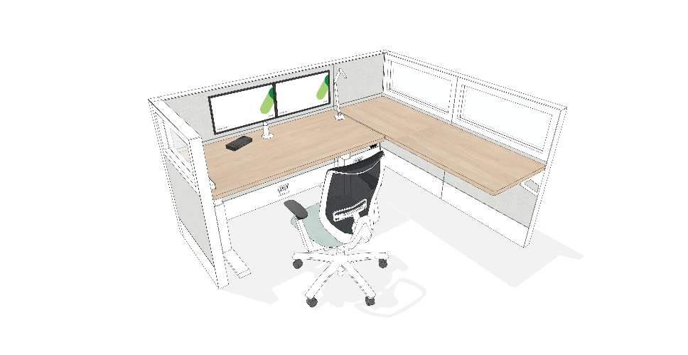
Annexe : La conception du MTGC : Points de travail individuels
Point de transition
Salle de concentration
Poste de travail
Capsule de travail
Salle d’étude
Cabine téléphonique
Poste de travail
Cabine téléphonique
Poste de travail
Capsule de concentration
Notes:
***Ajustez en fonction des points de travail qui se trouvent sur vos plans d’étage.***
Comme mentionné plus tôt, le concept de Milieu de travail GC est un environnement flexible où vous choisissez où travailler.
Voici une variété de points de travail pour effectuer du travail individuel. Certains sont ouverts et d’autres fermés, vous pouvez choisir en fonction du niveau de concentration dont vous avez besoin, ou encore en fonction du bruit que vous ferez, par exemple, si vous devez faire des appels ou participer à des réunions virtuelles.
Plusieurs de ces points de travail vous offrent de l’équipement ergonomique, tel que : des chaises ergonomiques, des bureaux à hauteur réglable, ainsi que deux écrans (ou un écran gigantesque).

Slide 18
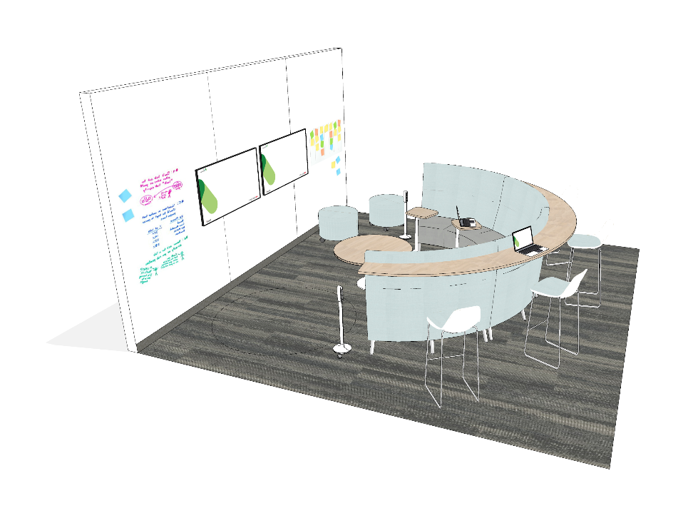
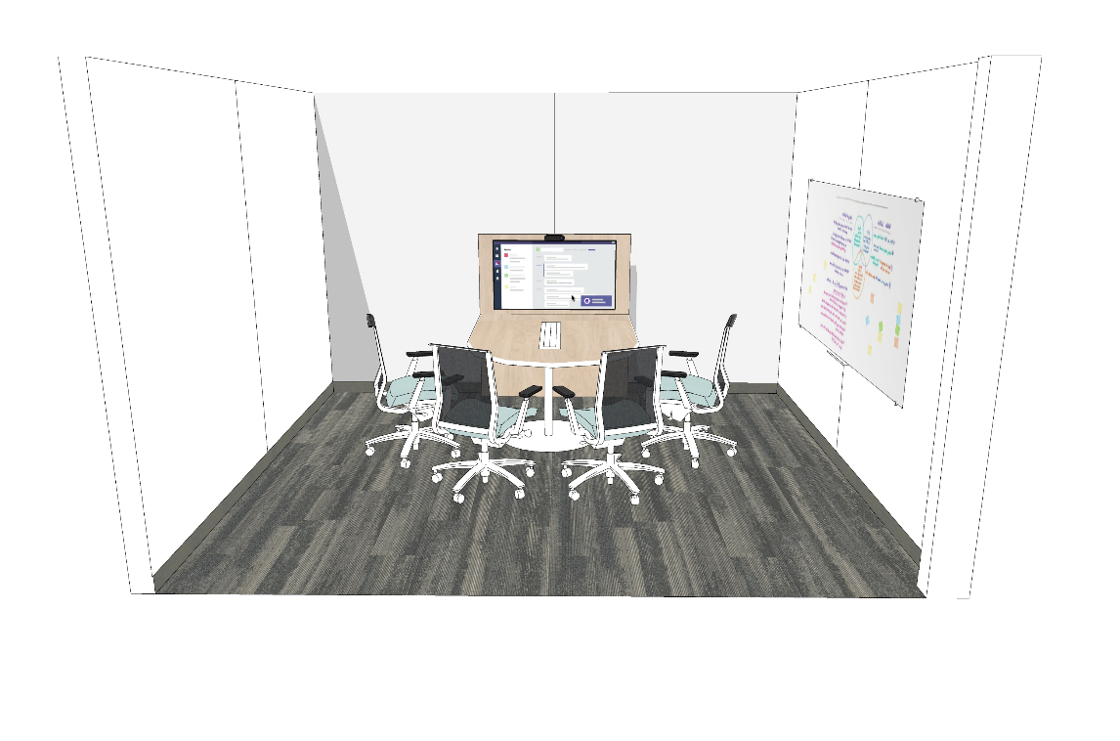
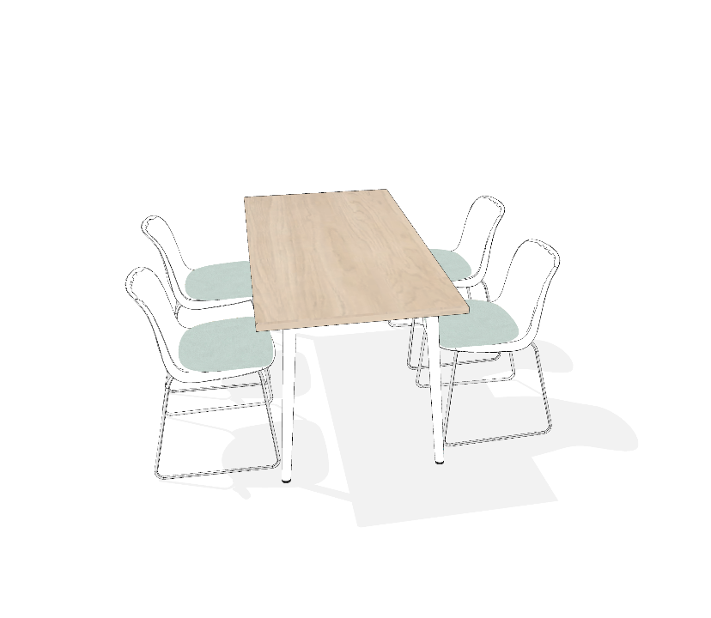
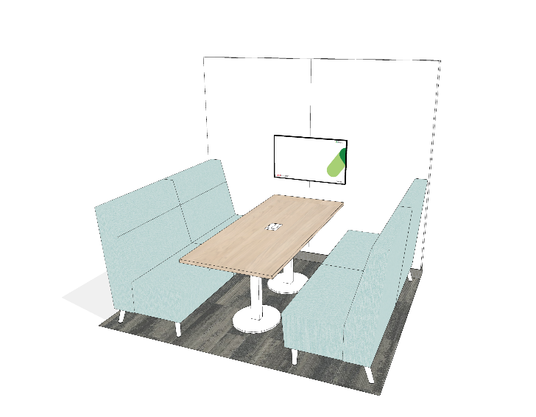
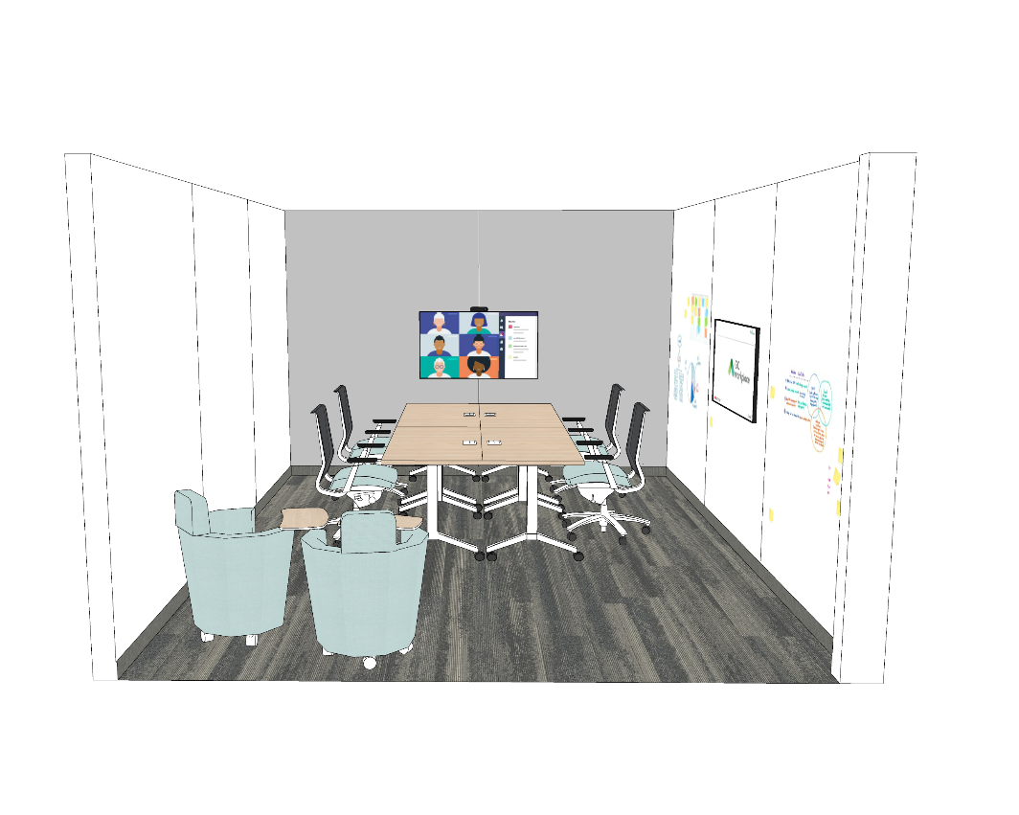
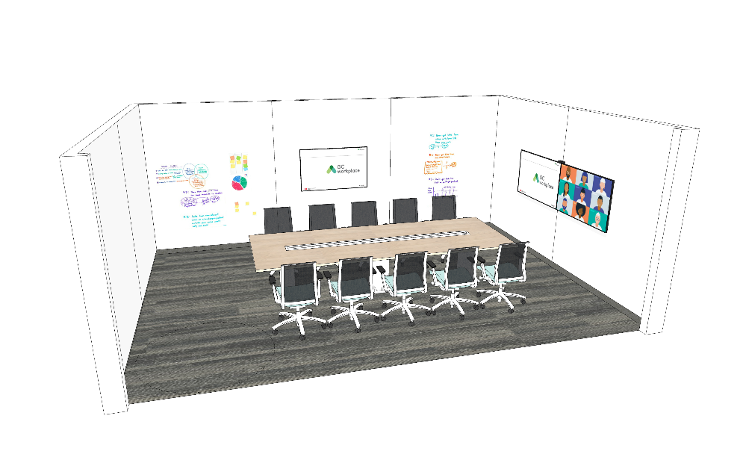
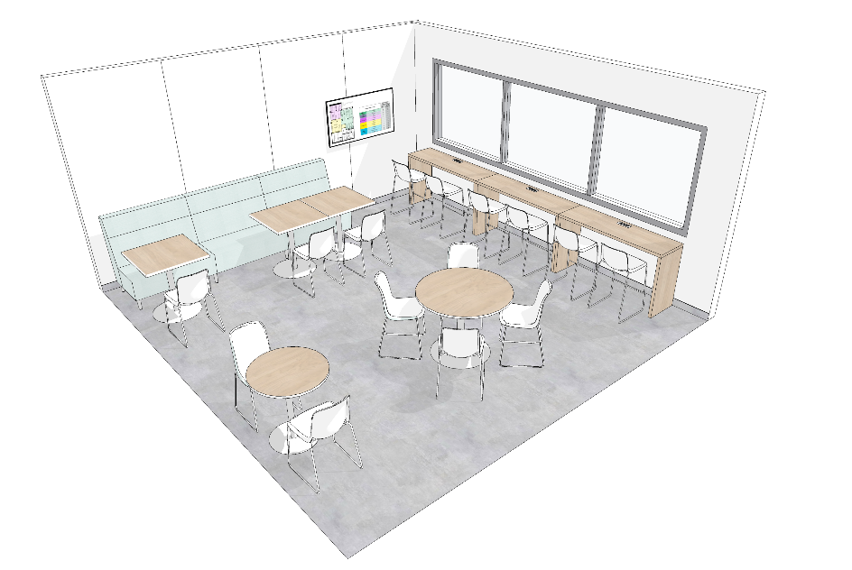
Annexe : La conception du MTGC : Points de travail collaboratifs
Zone d’équipe
Enclave
Salle de travail
Point de discussion
Salle de réunion
Salon
Salle de projet
Notes:
***Ajustez en fonction des points de travail qui se trouvent sur vos plans d’étage.***
Vous aurez accès à différents types de salles et de points de travail pour collaborer. Vous pourrez choisir le plus approprié en fonction de la capacité et des fonctionnalités, si vous devez tenir une réunion formelle, une séance de remue-méninge ou simplement discuter avec un collègue.
L’environnement Wi-Fi sera optimisé pour vous permettre de vous déplacer vers ces salles.
Au total, une quinzaine de points de travail seront offerts. Certains pourront être réservés à l’avance par le biais de (systèmes de réservation).

